Slide 1
TRƯỜNG TRUNG HỌC CƠ SỞ …..
TỔ KHOA HỌC XÃ HỘI
CHÀO MỪNG CÁC EM ĐẾN VỚI TIẾT HỌC NGÀY HÔM NAY

Slide 2
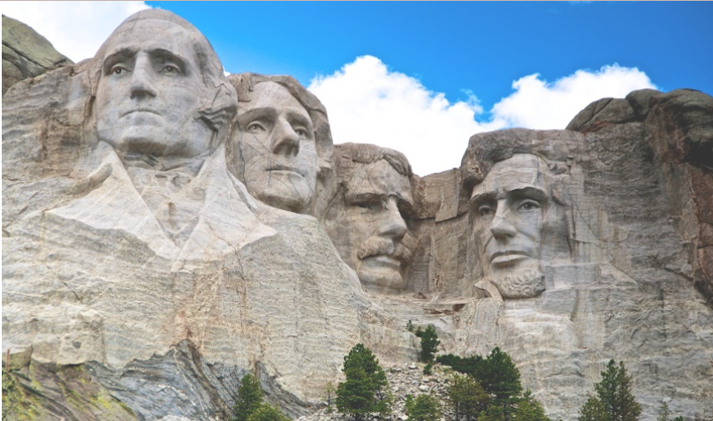
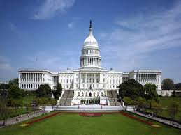
1
2
3
Cờ nước Đức
Cờ nước Anh
Núi khắc 4 bức tượng tổng thống Mỹ
Đồng tiền đola mỹ
4
5
MỸ VÀ CÁC NƯỚC TÂY ÂU
Đồng tiền EURO
Những hình ảnh cho chúng ta biết đến những quốc gia nào?
Khu vực Nhà Trắng của Mỹ
Tháp Eiffel ( pháp)
Tượng Nữ thần Tự do Mỹ
6
7
8
Notes:
GV đăt choột vào o van sô lần lượt tên ảnh sẽ kéo ra

Slide 3
BÀI 11: NƯỚC MỸ VÀ CÁC NƯỚC TÂY ÂU TỪ NĂM 1945 ĐẾN NĂM 1991
01
1. Nước Mỹ từ năm 1945 đến năm 1991
Nêu được những nét chính về chính trị, kinh tế của nước Mỹ và các nước Tây Âu từ năm 1945 đến năm 1991.
02
2. Các nước Tây Âu từ năm 1945 đến năm 1991

Slide 4
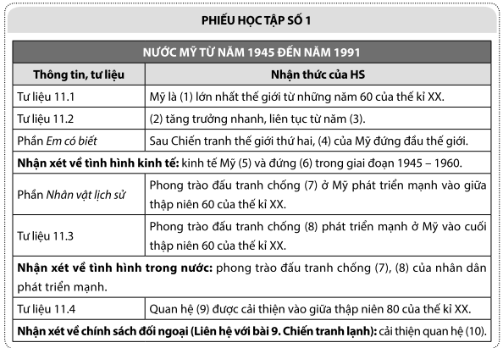
BÀI 11:
NƯỚC MỸ VÀ CÁC NƯỚC TÂY ÂU TỪ NĂM 1945 ĐẾN NĂM 1991
1. Nước Mỹ từ năm 1945 đến năm 1991
Sử dụng thông tin trong
SGK thoả luận nhóm hoàn thành phiếu học tập sau:

Slide 5
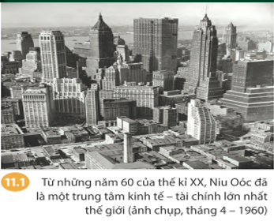
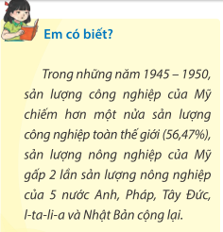
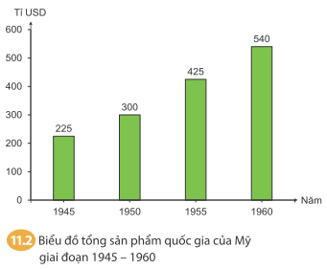
NƯỚC MỸ TỪ NĂM 1945 ĐẾN NĂM 1991
Tư liệu | Thông điệp | Tư liệu | Thông điệp
Mỹ là trung tâm kinh tế – tài chính lớn nhất thế giới từnhững năm 60 của thế kỉ XX.
Sau Chiếntranh thế giới thứ hai, sản lượng công nghiệp của Mỹ đứng đầu thế giới.
Nhận xét về tình hình kinh tế:
Kinh tế Mỹ tăng trưởng nhanh, liên tục từ năm 1945 đến năm 1960.
Kinh tế Mỹ phát triển mạnh và đứng đầu thế giới trong giai đoạn 1945 – 1960.
Notes:
Đặt choột vào các bức tranh nó sẽ ra thông điệp

Slide 6
NƯỚC MỸ TỪ NĂM 1945 ĐẾN NĂM 1991
Tư liệu | Thông điệp | Nhận xét
Phong trào đấu tranh chống phân biệt chủng tộc ở Mỹ phát triển mạnh vào giữa thập niên 60 của thế kỉ XX.
Nhận xét về tình hình trong nước:
Phong trào đấu tranh chống chiến tranh tại Việt Nam phát triển mạnh ở Mỹ vào cuối thập niên 60 của thế kỉ XX.
Phong trào đấu tranh chống phân biệt chủng tộc, chiến tranh của nhân dân phát triển mạnh.
Notes:
Đặt choột vào các bức tranh nó sẽ ra thông điệp

Slide 7
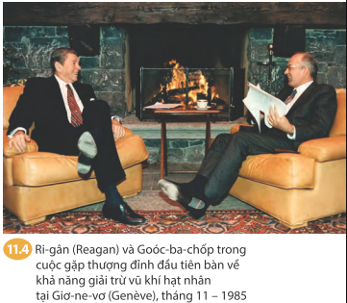
NƯỚC MỸ TỪ NĂM 1945 ĐẾN NĂM 1991
Tư liệu | Thông điệp
Quan hệ Xô – Mỹ được cải thiện vào giữa thập niên 80
của thế kỉ XX.
Nhận xét về chính sách đối ngoại
cải thiện quan hệ với Liên Xô.
Notes:
Đặt choột vào các bức tranh nó sẽ ra thông điệp

Slide 8
BÀI 11:
NƯỚC MỸ VÀ CÁC NƯỚC TÂY ÂU TỪ NĂM 1945 ĐẾN NĂM 1991
1. Nước Mỹ từ năm 1945 đến năm 1991
Qua tìm hiểu về kinh hình và kênh chữ sgk em có nhận xét gì về kinh tế nước mỹ từ 1945 đến 1991
a) Tình hình kinh tế
- Từ 1945 đến 1991 luôn giữ vững vị thế cường quốc kinh tế số một thế giới nhưng tỷ trọng kinh tế của Mỹ trong nền kinh tế thế giới giảm dần
1945-1950
1950-1991
Chiếm ưu thế tuyệt đối trong nền kinh tế thế giới
Không còn chiếm ưu thế tuyệt đối trong nền kinh tế thế giới do sự vươn lên của Tây Âu và Nhật Bản

Slide 9
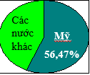
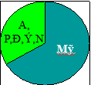
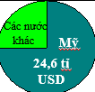
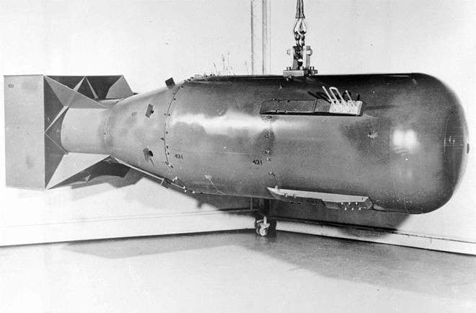
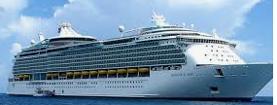
BÀI 11:
NƯỚC MỸ VÀ CÁC NƯỚC TÂY ÂU TỪ NĂM 1945 ĐẾN NĂM 1991
1. Nước Mỹ từ năm 1945 đến năm 1991
a) Tình hình kinh tế
Lĩnh vực | Những năm 1945-1950
Công nghiệp | Chiếm hơn một nửa SL toàn thế giới 56,47%(1948)
Nông nghiệp | Bằng 2 lần SL của Tây Đức + Anh + Pháp + Nhật + Ý.
Trữ lượng vàng | Nắm giữ 3/4 trữ lượng vàng thế giới. ( 24,6 tỉ USD)
Quân sự | Mạnh nhất, độc quyền về vũ khí nguyên tử
Tàu biển | 50% tàu trên biển

Slide 10
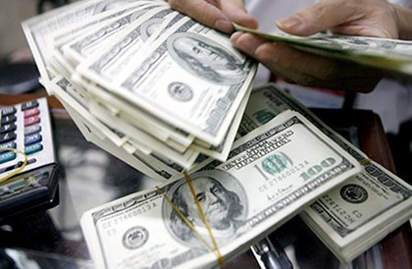
BÀI 11:
NƯỚC MỸ VÀ CÁC NƯỚC TÂY ÂU TỪ NĂM 1945 ĐẾN NĂM 1991
1. Nước Mỹ từ năm 1945 đến năm 1991
a) Tình hình kinh tế
Năm 1944, đồng đô la được nhiều nước công nhận có giá trị hoán đổi sang vàng theo tỉ giá: 35 đô la tương đương với một
ao-xơ (ounce) vàng.
Từ năm 1948 đến năm 1952, theo kế hoạch Mác-san, Mỹ đã
chi 13,3 tỉ đô la nhằm tài trợ cho các nước châu Âu tái thiết đất nước.

Slide 11
Trong những thập niên tiếp theo (1973 -1974)
MĨ
Các nước khác
11,9 tỉ USD
MĨ
Các nước khác
39,8%
Sản lượng công nghiệp
Trữ lượng vàng
Đồng Đôla bị phá giá (12/1973; 2/1974)

Slide 12
BÀI 11:
NƯỚC MỸ VÀ CÁC NƯỚC TÂY ÂU TỪ NĂM 1945 ĐẾN NĂM 1991
1. Nước Mỹ từ năm 1945 đến năm 1991
a) Tình hình kinh tế
 | Những năm 1945-1950 | Từ năm 1973
Công nghiệp | Chiếm hơn một nửa SL toàn thế giới 56,47% (1948) | Chỉ còn chiếm 39,8% SL toàn thế giới
Nông nghiệp | Bằng 2 lần SL của Tây Đức + Anh + Pháp + Nhật + Ý.
Trữ lượng vàng | Nắm giữ 3/4 trữ lượng vàng thế giới. ( 24,6 tỉ USD) | Chỉ còn : 11,9 tỉ USD
Quân sự | Mạnh nhất, độc quyền về vũ khí nguyên tử
Tàu biển | 50% tàu trên biển

Slide 13
Vì sao trong giai đoạn 1945 – 1950, nền kinh tế Mỹ chiếm ưu thế tuyệt đối trong nền kinh tế thế giới, nhưng đến giai đoạn 1950 – 1991 không còn chiếm ưu thế tuyệt đối nữa?

Slide 14
a) Tình hình kinh tế
Lãnh thổ rộng lớn, giàu tài nguyên thiên nhiên .Không bị chiến tranh tàn phá, thu được nhiều lợi nhuận nhờ buôn bán vũ khí….
01
02
Các chính sách điều tiết của nhà nước.Các công ti, tập đoàn có sức sản xuất, cạnh tranh hiệu quả
Nguyên nhân phát triển
Có nguồn nhân công dồi dào, trình độ kĩ thuật cao
03
04
Áp dụng thành công những tiến bộ khoa học, kĩ thuật

Slide 15
a) Tình hình kinh tế
Sự cạnh tranh của các nước Tây Âu, Nhật Bản.
01
02
Sự chênh lệch giữa người giàu và nghèo....
Nguyên nhân suy giảm
Chạy đua vũ trang, thiết lập căn cứ quân sự, tiến hành các cuộc chiến tranh xâm lược.
03
04
Kinh tế Mĩ vấp phải nhiều cuộc suy thoái, khủng hoảng.

Slide 16
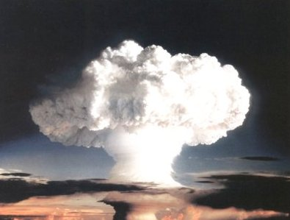
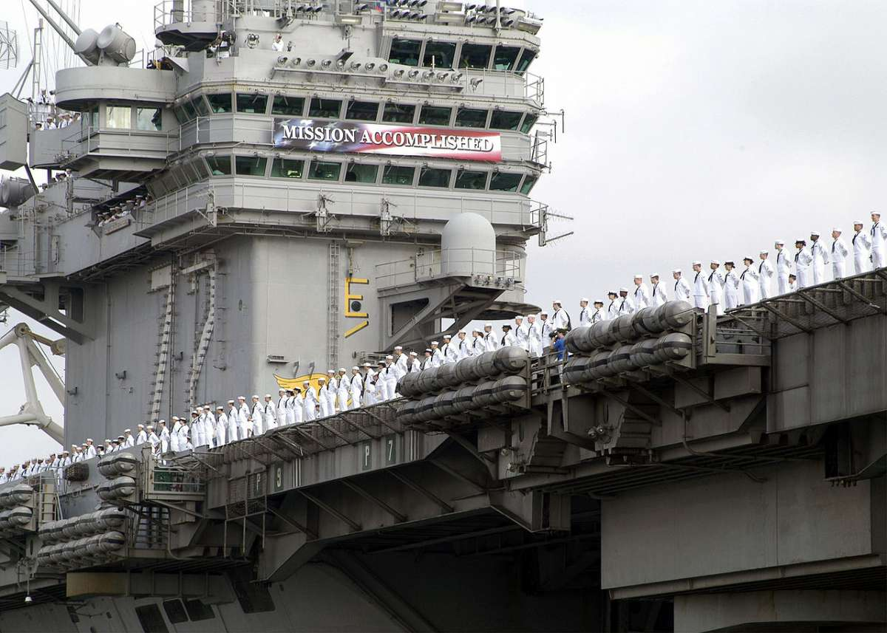
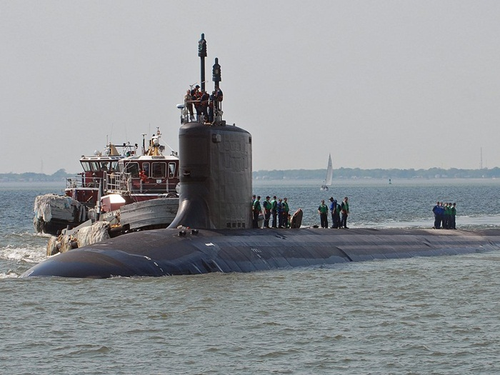
Bom nguyên tử
Máy bay cường kích A-10
TÀU SÂN BAY
Chi phí quân sự quá lớn

Slide 17
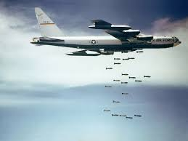
Máy bay B52- Pháo đài bay

Slide 18
BÀI 11:
NƯỚC MỸ VÀ CÁC NƯỚC TÂY ÂU TỪ NĂM 1945 ĐẾN NĂM 1991
1. Nước Mỹ từ năm 1945 đến năm 1991
a) Tình hình kinh tế
19455
19735
19825
19915
Phát triển nhanh chóng
Suy thoái
Phục hồi, phát triển

Slide 19
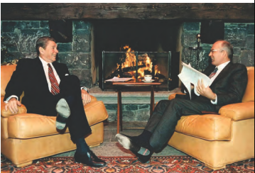
BÀI 11:
NƯỚC MỸ VÀ CÁC NƯỚC TÂY ÂU TỪ NĂM 1945 ĐẾN NĂM 1991
1. Nước Mỹ từ năm 1945 đến năm 1991
Dựa vào các tư liệu 11.3, 11.4, và thông tin trong bài, hãy trình bày những nét chính về chính trị của nước Mỹ trong thời kì
1945 – 1991.
a) Tình hình kinh tế
b) Tình hình chính trị
Biểu tình chống chiến tranh Việt Nam
ở Đại học Mi-chi-gân (Michigan, Mỹ),
ngày 20 – 9 – 1969
Ri-gân (Reagan) và Goóc-ba-chốp trong cuộc gặp thượng đỉnh đầu tiên bàn về khả năng giải trừ vũ khí hạt nhân tại Giơ-ne-vơ (Genève), tháng 11 – 1985

Slide 20
Phong trào đấu tranh chống phân biệt chủng tộc ở Mỹ phát triển mạnh vào giữa thập niên 60 của thế kỉ XX.
Phong trào đấu tranh chống chiến tranh tại Việt Nam phát triển mạnh ở Mỹ vào cuối thập niên 60 của thế kỉ XX.
Quan hệ (9) Xô – Mỹ được cải thiện vào giữa thập niên 80 của thế kỉ XX.

Slide 21
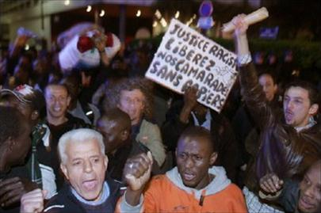
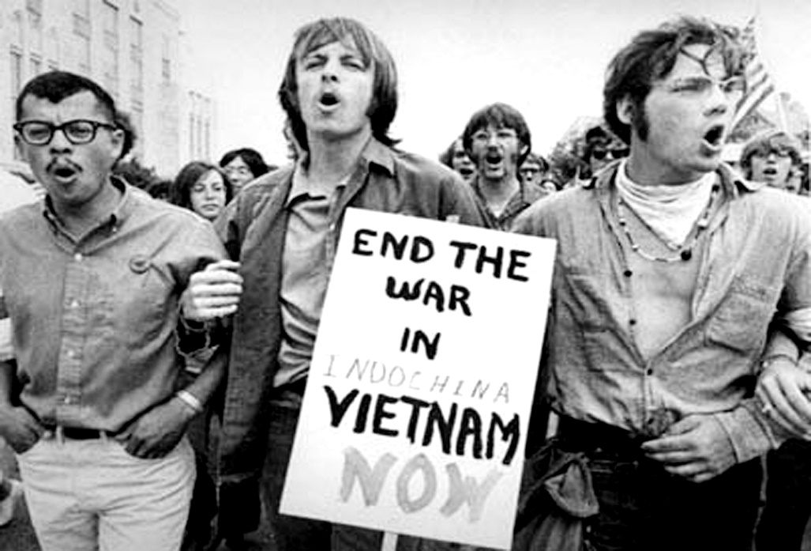
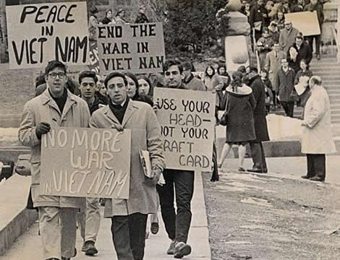
Biểu tình chống phân biệt chủng tộc “Mùa hè nóng bỏng” (1963, 1969 -1975)
Phong trào đấu tranh của người da đen chống
nạn phân biệt chủng tộc (1963)
Phong trào phản đối chiến tranh ở Việt Nam.(1969-1972)

Slide 22
BÀI 11:
NƯỚC MỸ VÀ CÁC NƯỚC TÂY ÂU TỪ NĂM 1945 ĐẾN NĂM 1991
1. Nước Mỹ từ năm 1945 đến năm 1991
b) Tình hình chính trị
Tình hình chính trị nước Mỹ trong những năm 1945 – 1991 có những nét nổi bật nào?
Đảng Cộng hoà và Đảng Dân chủ thay nhau cầm quyền
Phong trào đấu tranh chống phân biệt chủng tộc, chiến tranh của nhân dân phát triển mạnh.
Chính sách đối ngoại với trọng tâm là Chiến lược toàn cầu
Quan hệ Xô – Mỹ được cải thiện vào giữa thập niên 80 của thế kỉ XX.

Slide 23
Mục tiêu chiến lược toàn cầu của Mỹ
Ngăn chặn, đẩy lùi và tiến tới tiêu diệt CNXH trên thế giới.
Đàn áp phong trào giải phóng dân tộc, phong trào công nhân và cộng sản thế giới
Khống chế, chi phối các nước đồng minh.

Slide 24
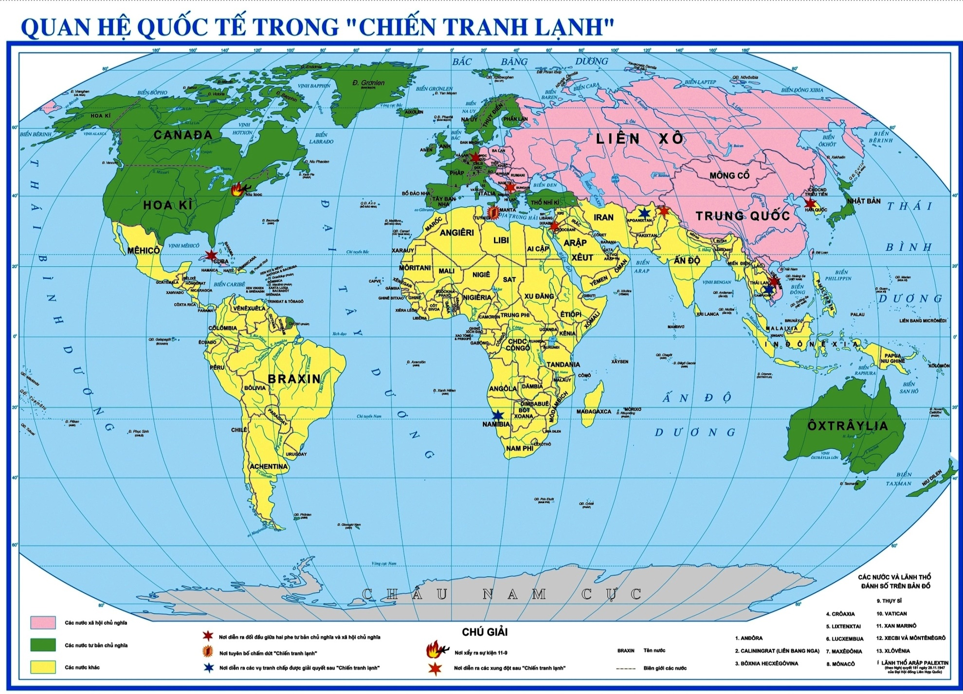
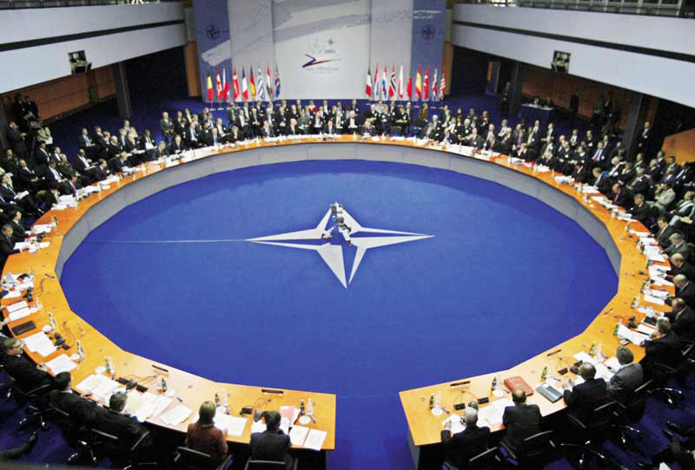
NATO
(4/1949)
SEATO
(9/1954)
CENTO
(1959)
ANZUSS
(9/1951)
Mĩ thành lập các khối quân sự trên khắp toàn cầu

Slide 25
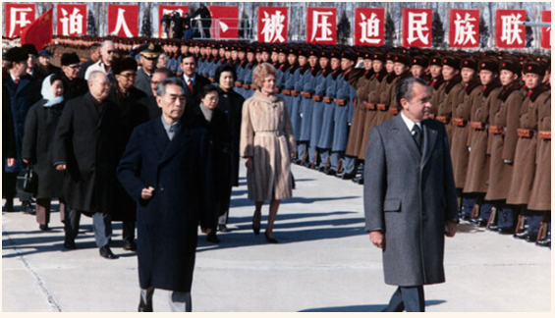
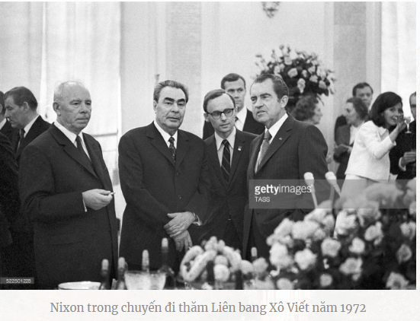
BÀI 11:
NƯỚC MỸ VÀ CÁC NƯỚC TÂY ÂU TỪ NĂM 1945 ĐẾN NĂM 1991
1. Nước Mỹ từ năm 1945 đến năm 1991
Theo em, sự kiện nào ảnh hưởng lớn nhất đến tình hình chính trị nước Mỹ trong những năm 70 của thế kỉ XX? Vì sao?
b) Tình hình chính trị
Năm 1972, chuyến thăm của Tổng thống R. Ních-xơn đến Trung Quốc
và Liên Xô.
Notes:
sự cải thiện trong quan hệ
ngoại giao giữa Mỹ (trụ cột của khối tư bản chủ nghĩa) với Liên Xô, Trung Quốc – hai quốc
gia trọng yếu của khối xã hội chủ nghĩa

Slide 26
Hiện nay với tinh thần “Khép lại quá khứ, hướng đến tương lai”, “Hợp tác hai bên cùng có lợi” Việt – Mĩ đã thiết lập quan hệ Đối tác chiến lược Toàn diện.
Cụ thể như: Nhiều hợp đồng kinh tế được ký kết; Giúp đỡ nạn nhân chất độc da cam; Tìm kiếm người Mĩ mất tích trong chiến tranh Việt Nam...

Slide 27
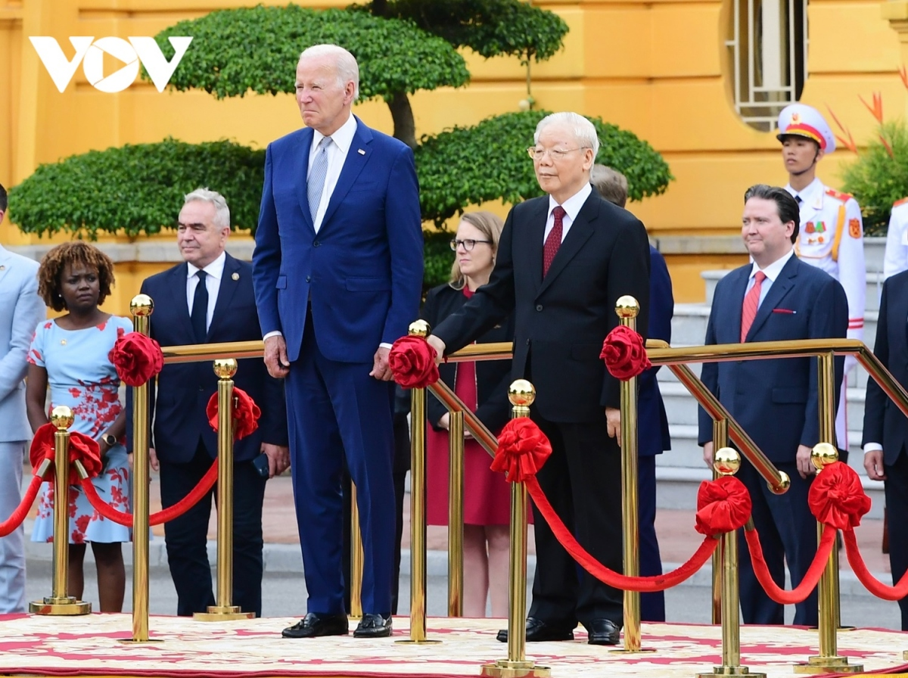
Ngày 10/9/2023, Tổng thống Mỹ Joe Biden đã tới Hà Nội

Slide 28
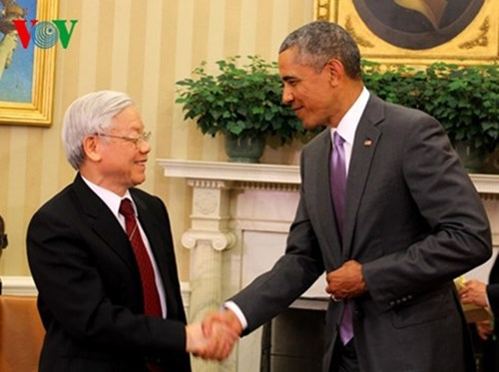
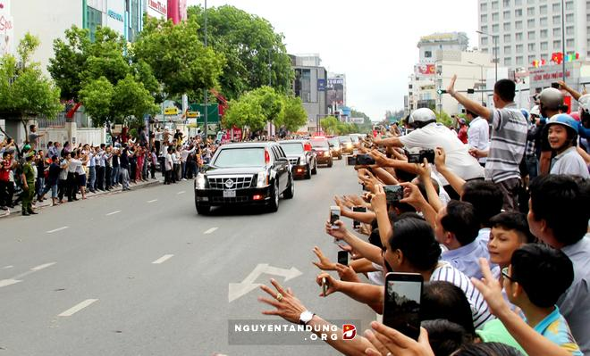
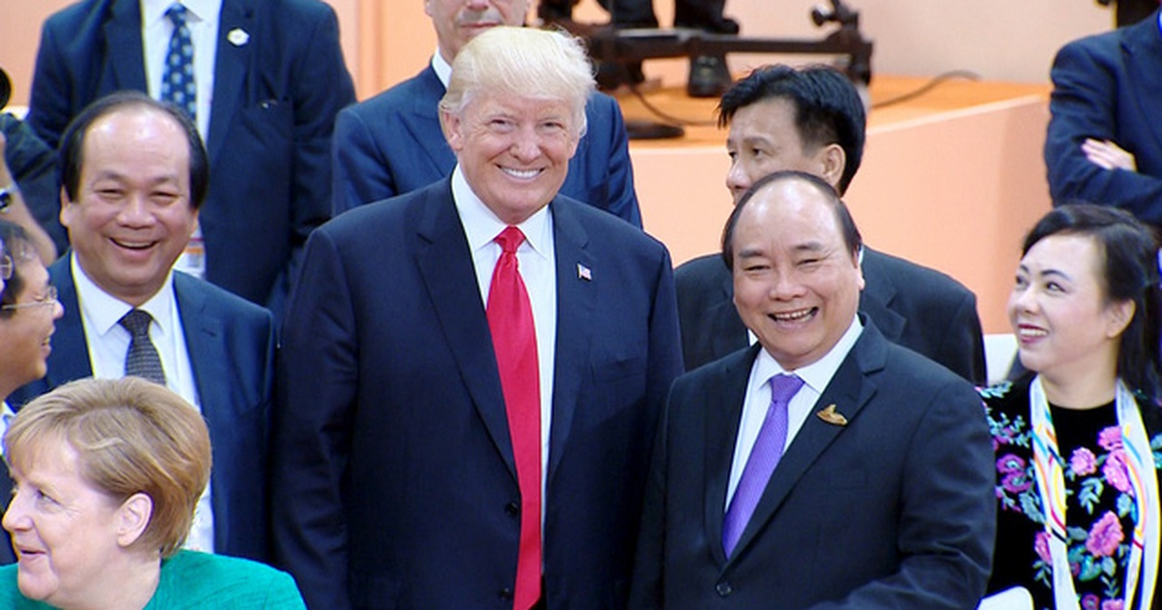
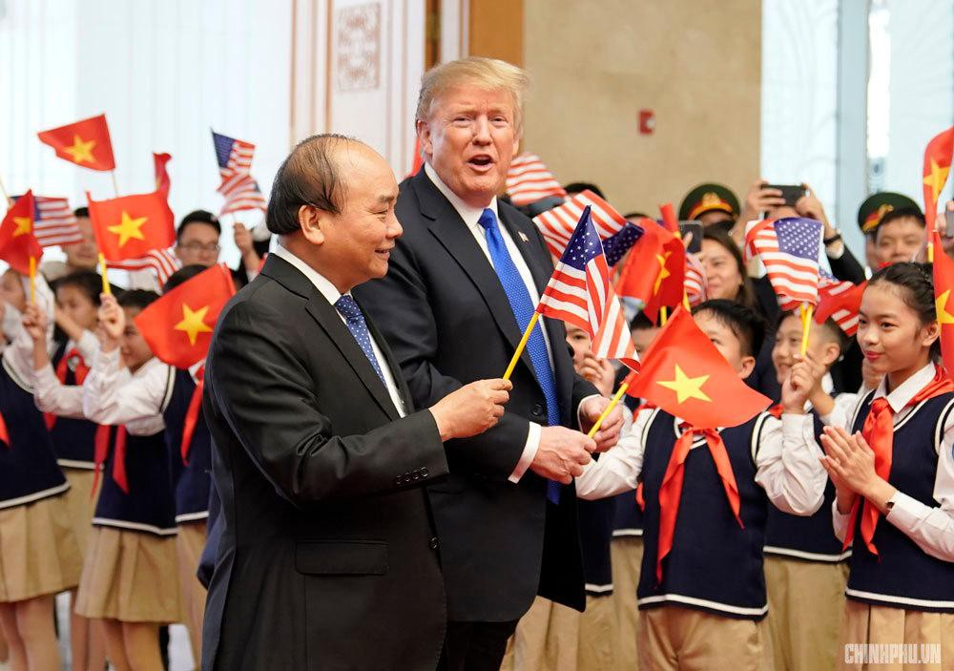
Tổng bí thư Nguyễn Phú Trọng thăm Hoa Kì (6-7/10/2015)
Nhân dân Việt Nam đón chào tổng thống đến Việt Nam
Tổng thống Donald Trump thăm Việt Nam (26-28/2/2019 )

Slide 29
HOẠT ĐỘNG LUYỆN TẬP
Hãy vẽ sơ đồ tư duy trình bày những nét chính về tình hình kinh tế, chính trị của nước Mỹ giai đoạn 1945 – 1991.

Slide 31
HOẠT ĐỘNG VẬN DỤNG
Giao bài tập về nhà:
- Liên hệ chính sách đối ngoại của Mĩ trong việc giải quyết vấn đề biển Đông.
- Tìm hiểu thêm thông tin về nước Mĩ, quan hệ ngoại giao Việt Nam – Mĩ

Slide 32
DẶN DÒ
Hoàn thành bài tập vận dụng và chuẩn bị bài 11 MỤC II

